Slide 1
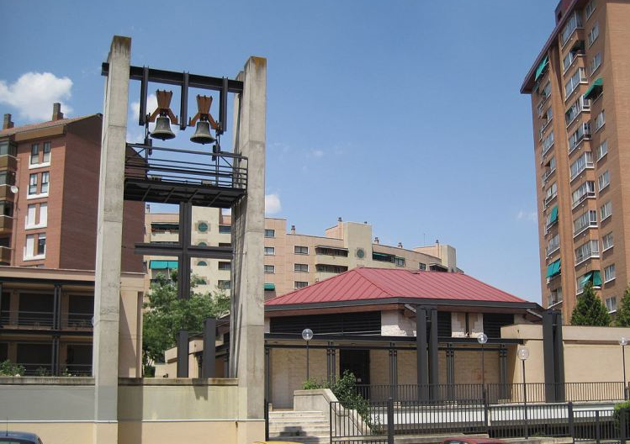
¡SEÁIS TODOS BIENVENIDOS!
COMUNIDAD PARROQUIAL CRISTO REDENTOR

Slide 2
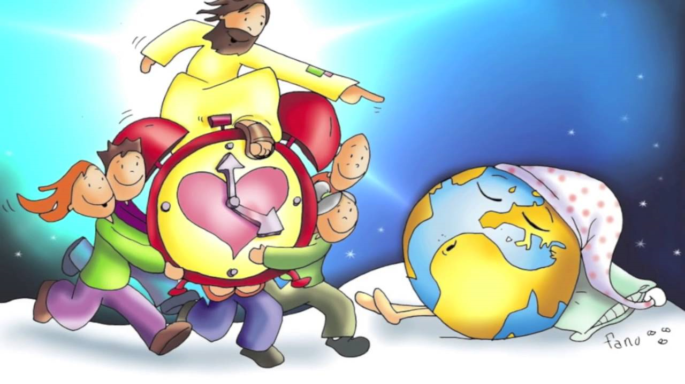
SOMOS MISIONEROS
Somos misioneros tenemos una misión queremos ver el mundo lleno, lleno, lleno, lleno de amor. Somos misioneros tenemos una misión queremos ver el mundo lleno, lleno, lleno, lleno de Dios.
1/2

Slide 3
Para que se cierren heridas, y que se abran más puertas, necesitamos que haya más amor en nuestra tierra. Para que se acaben las guerras, y que se cumplan los sueños, necesitamos que enciendas la luz que da el Evangelio.
Somos misioneros tenemos una misión queremos ver el mundo lleno, lleno, lleno, lleno de amor.
Somos misioneros tenemos una misión queremos ver el mundo lleno, lleno, lleno, lleno de Dios.
2/2

Slide 4
VI DOMINGO DEL TIEMPO ORDINARIO

Slide 5
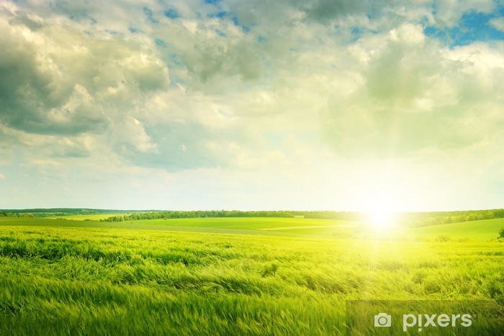
GLORIA AL SEÑOR
GLORIA al Señor que vive en el Cielo.
GLORIA al Señor que vive en la Tierra.
GLORIA al Señooooor
GLORIA al Señooooor
Que nos pide ayuda a los hombres de HOY.

Slide 6
LITURGIA DE LA PALABRA
PRIMERA LECTURA: Libro de Levítico.
SALMO:
Tú eres mi refugio, me rodeas de cantos de liberación.
SEGUNDA LECTURA:
Primera carta del apóstol
san Pablo a los Corintios.

Slide 7
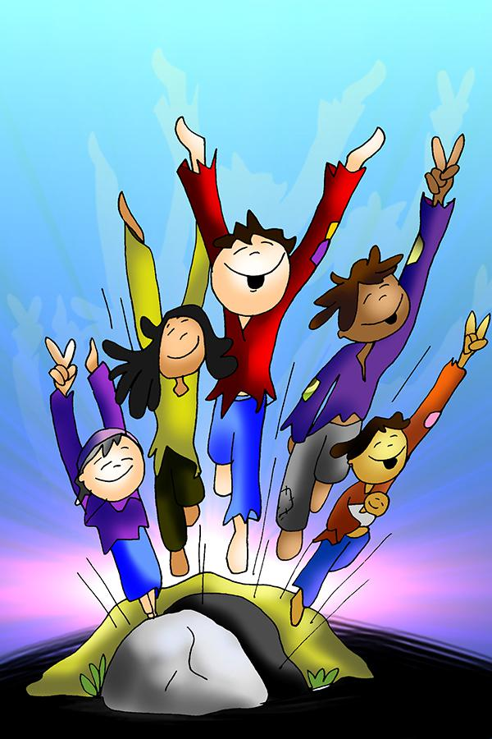
ALELUYA
Cristo vive dentro de ti, Ale-luya, Alelu-u-ya.
Cristo vive dentro de ti,
y entre nosotros Ale- lu - ya.
Cristo vive dentro de ti, Ale-luya, Alelu-u-ya.
Cristo vive dentro de ti,
y entre nosotros Ale- lu - ya.

Slide 8
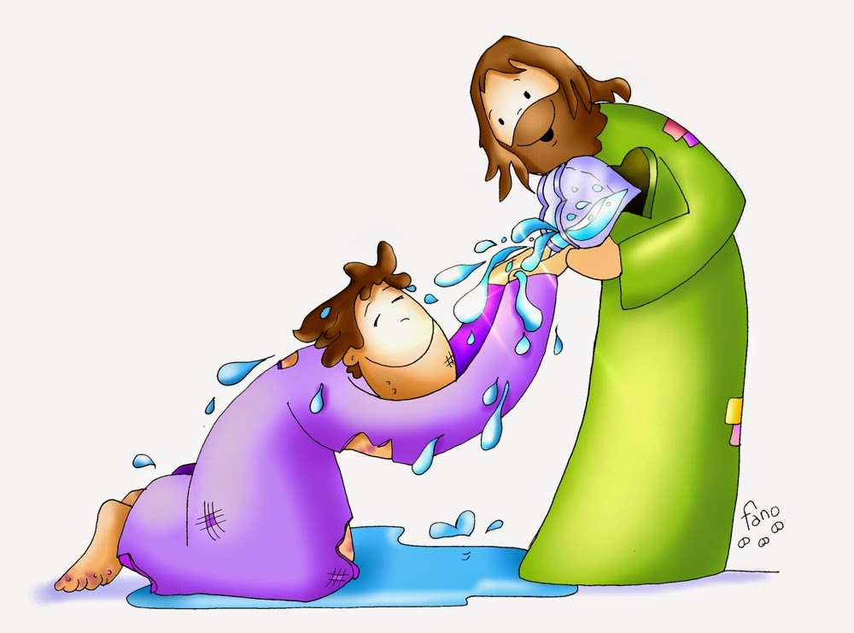
san Marcos 1
La lepra se le quitó, y quedó limpio.

Slide 9
VI DOMINGO DEL TIEMPO ORDINARIO

Slide 10
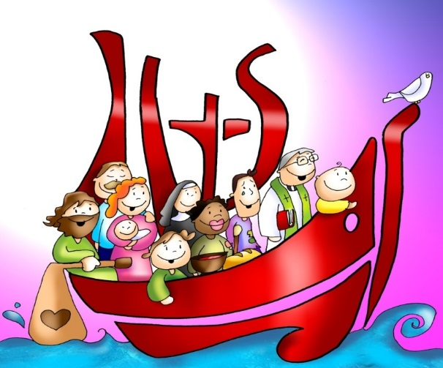
CREDO de los apóstoles
Creo en Dios, Padre Todopoderoso,
Creador del cielo y de la tierra.
Creo en Jesucristo, su único Hijo,
Nuestro Señor, que fue concebido por
obra y gracia del Espíritu Santo,
nació de Santa María Virgen;
Padeció bajo el poder de Poncio Pilato,
fue crucificado, muerto y sepultado,
descendió a los infiernos,
al tercer día resucitó de entre los muertos,
subió a los cielos y está sentado a la
derecha de Dios, Padre todopoderoso.
Desde allí ha de venir a juzgar
a vivos y muertos.
Creo en el Espíritu Santo,
la santa Iglesia católica,
la comunión de los santos,
el perdón de los pecados,
la resurrección de la carne
y la vida eterna.
Amén.

Slide 11
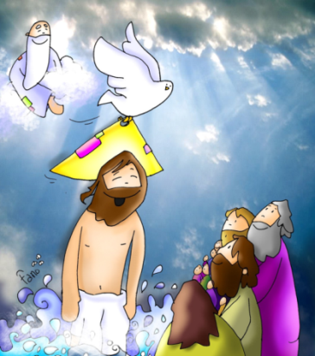
CREDO de Nicea - Constantinopla
y subió al cielo, y está sentado a la derecha del Padre; y de nuevo vendrá con gloria para juzgar a vivos y muertos, y su reino no tendrá fin.
Creo en el Espíritu Santo, Señor y dador de vida, que procede del Padre y del Hijo, que con el Padre y el Hijo recibe una misma adoración y gloria, y que habló por los profetas. Creo en la Iglesia, que es una, santa, católica y apostólica. Confieso que hay un solo bautismo para el perdón de los pecados. Espero la resurrección de los muertos y la vida del mundo futuro.
Amén.
"Creo en un solo Dios, Padre todopoderoso, Creador del cielo y de la tierra, de todo lo visible y lo invisible. Creo en un solo Señor, Jesucristo, Hijo único de Dios, nacido del Padre antes de todos los siglos: Dios de Dios, Luz de Luz, Dios verdadero de Dios verdadero, engendrado, no creado, de la misma naturaleza del Padre, por quien todo fue hecho; que por nosotros lo hombres, y por nuestra salvación bajó del cielo, y por obra del Espíritu Santo se encarnó de María, la Virgen, y se hizo hombre; y por nuestra causa fue crucificado en tiempos de Poncio Pilato; padeció y fue sepultado, y resucitó al tercer día, según las Escrituras,

Slide 12
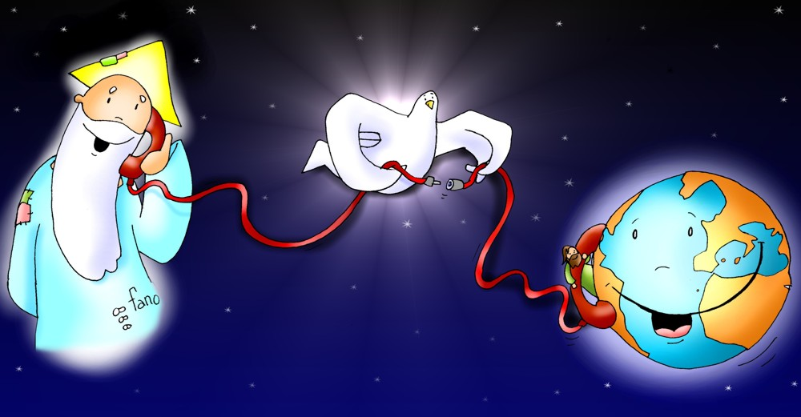
Respondemos:
Te rogamos óyenos

Slide 13
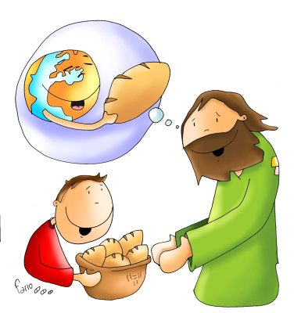
QUÉ TE PUEDO DAR
¿Qué te puedo dar, que no me hayas dado Tú?
¿Qué te puedo decir, que no me hayas dicho Tú?
¿Qué puedo hacer por Ti, si yo no puedo hacer nada?
Si yo no puedo hacer nada, si no es por Ti mi Dios.
Todo lo que sé, todo lo que soy,
todo lo que tengo es tuyo.
Todo lo que sé, todo lo que soy,
todo lo que tengo es tuyo.

Slide 14
“Orad, hermanos, para que este sacrificio, mío y vuestro,
sea agradable a Dios, Padre todopoderoso “
Todos: “El Señor reciba de tus manos este sacrificio, para alabanza y gloria de su Nombre, para nuestro bien y el de toda su Santa Iglesia”

Slide 15
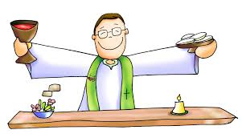
PLEGARIA EUCARÍSTICA
El Señor esté con vosotros
Y con tu espíritu.
Levantemos el corazón.
Lo tenemos levantado hacia el Señor.
Demos gracias al Señor nuestro Dios.
Es justo y necesario.

Slide 16
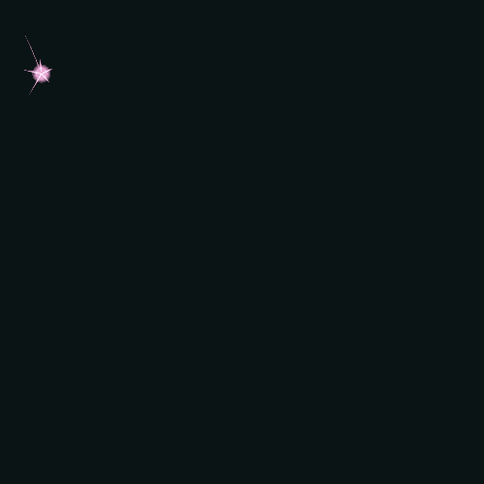
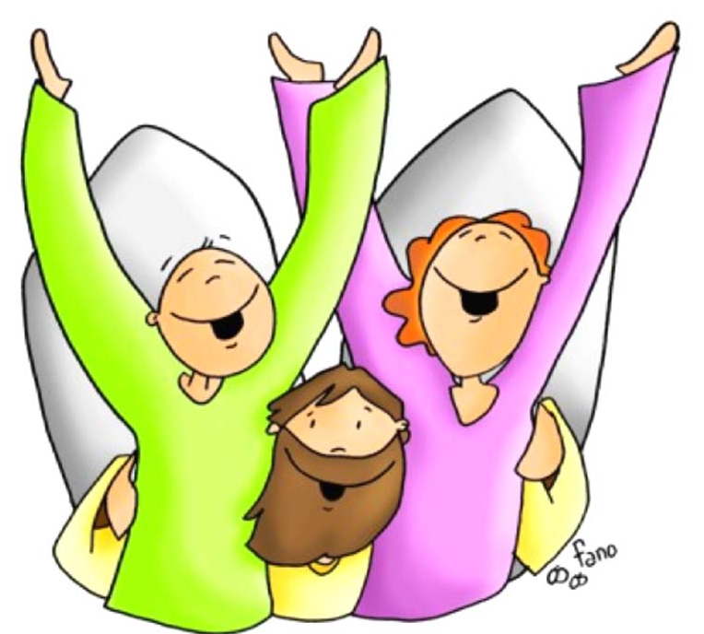
SANTO ES EL SEÑOR
Santo, Santo, Santo es el Señor,
Dios del universo.
Llenos están el cielo y la tierra
de su gloria.
Hosanna en el cielo.
Bendito el que viene
en el nombre del Señor.
Hosanna en el cielo.

Slide 17
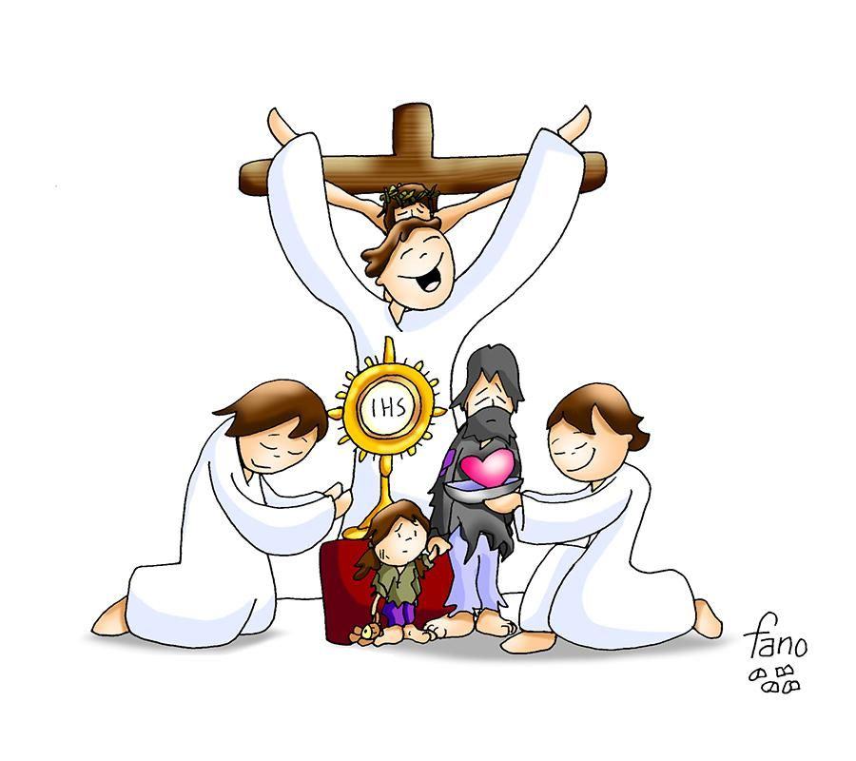
El pan y el vino se transforman en el Cuerpo y en la Sangre de Jesús.
CONSAGRACIÓN

Slide 18
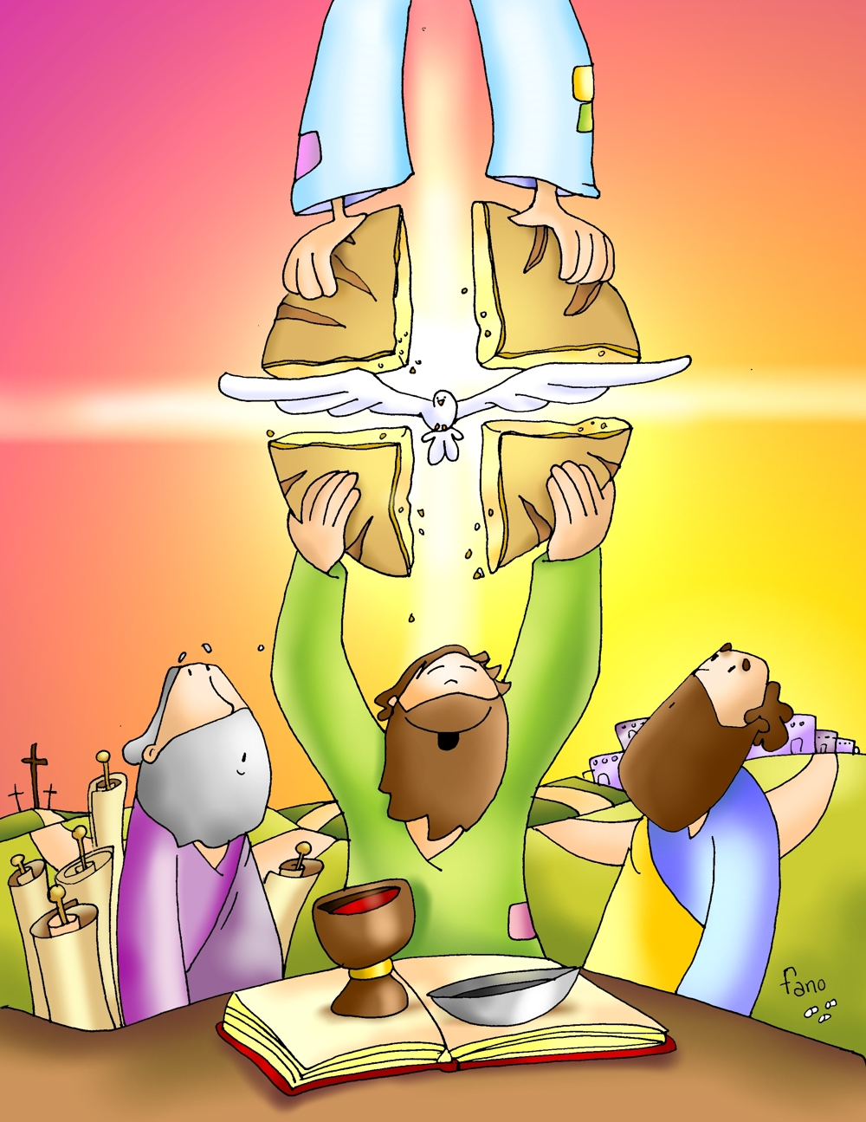
Éste es el Sacramento de nuestra fe.
Todos: Anunciamos tu muerte, proclamamos tu Resurrección.
¡Ven, Señor Jesús!

Slide 19
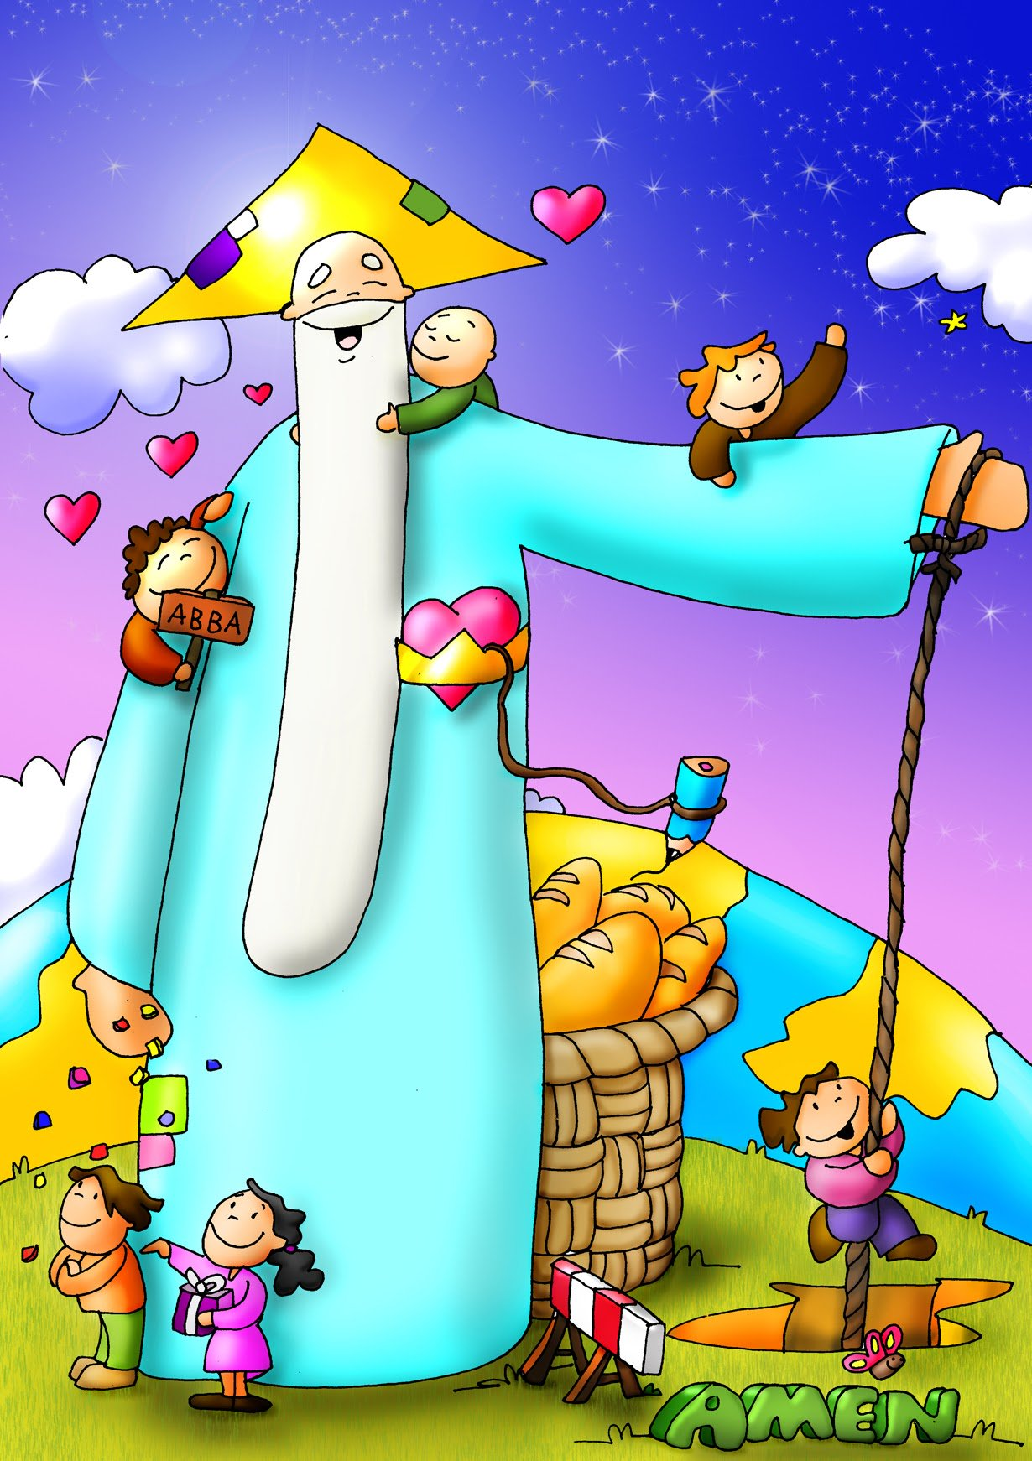
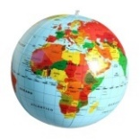
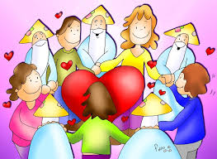
Padre Nuestro
que estás en el
Santificado sea tu nombre
Venga a nosotros tu
Hágase tu voluntad
en la como en el
Danos hoy nuestro de cada día
Perdona nuestras ofensas
como también nosotros
perdonamos a los que nos ofenden
No nos dejes caer en la tentación
y líbranos del mal.

Slide 20
… esperamos la venida gloriosa de nuestro Señor Jesucristo.
Todos: Tuyo es el Reino, tuyo el poder y la gloria, por siempre, Señor.

Slide 21
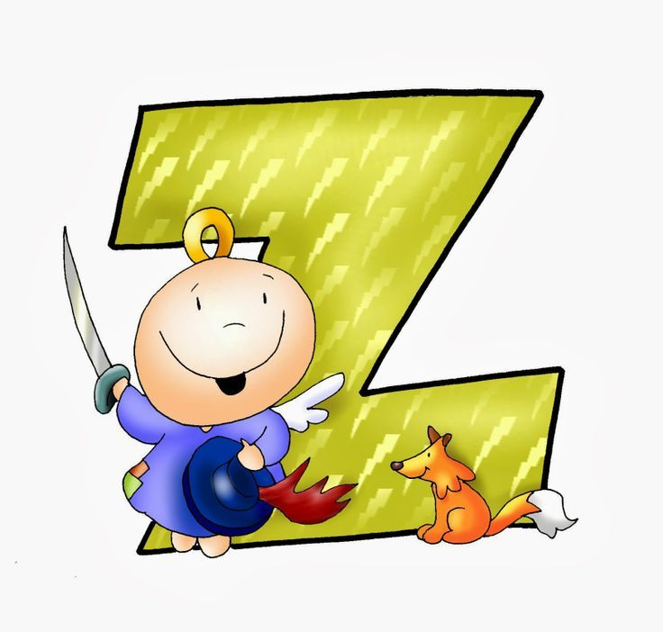
RITO DE LA PAZ
… La paz del Señor esté siempre con vosotros.
Todos: Y con tu espíritu.
… Daos fraternalmente la paz

Slide 22
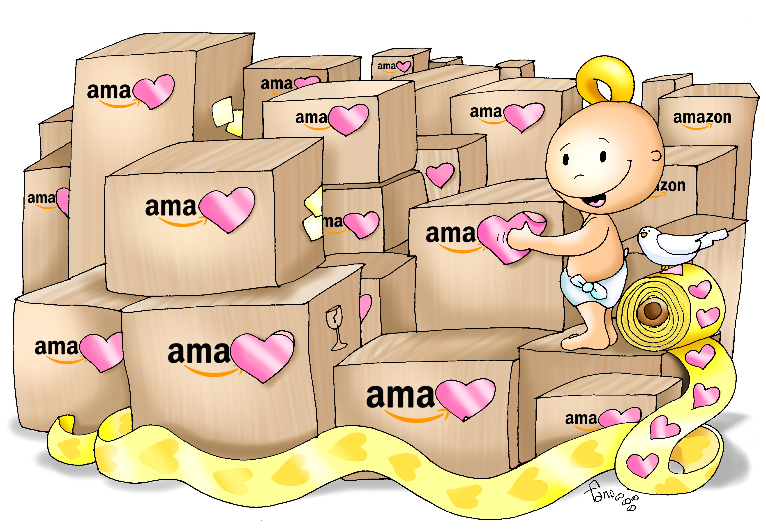
PARA EL QUE NUNCA LA DIO
Para el que nunca la dio
para el que siempre soñó
para el que bien la conoce.
Para el que está junto a ti
y quiere hacerte feliz
en un mundo de ilusiones.
1/2

Slide 23
Paz para todos aquellos que no la han dado.
Para todos aquellos que no llegaron.
Para todos aquellos venga la paz.
Paz si eres padre de familia tengas paz.
Si vives enamorado tengas paz.
En el mundo entero reine la paz.
Paz, siempre la paz,
venga la paz, a todos la paz,
siempre la paz.
2/2

Slide 24
Éste es el Cordero de Dios que quita el pecado del mundo. Dichosos los invitados a la mesa del Señor.
Todos:
Señor, no soy digno de que entres en mi casa, pero una palabra tuya bastará para sanarme.

Slide 25
VI DOMINGO DEL TIEMPO ORDINARIO

Slide 26
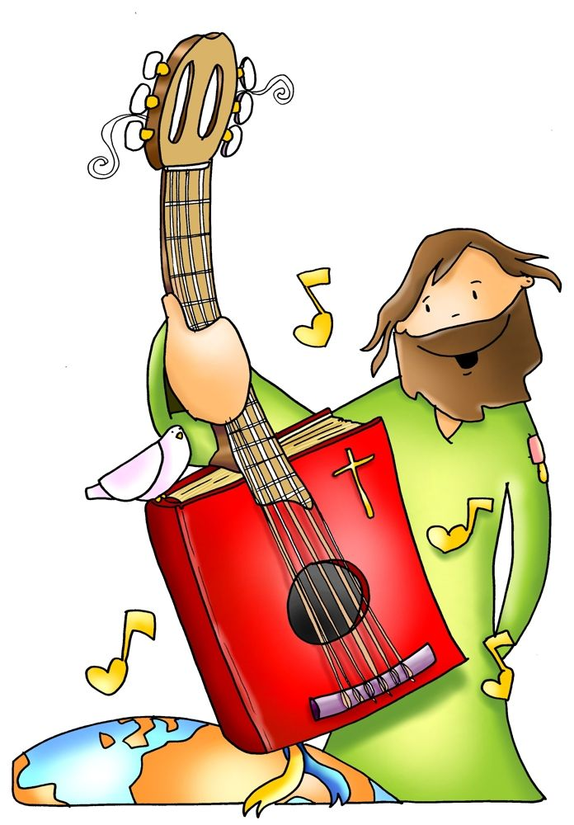
VENGO
Ya no hay palabras que deba callar,
ya no hay motivos para no cantar.
Hoy he sentido la presencia de Dios,
pues soy más fuerte, hoy tengo su amor.
Y vengo con el corazón bien lleno
de esperanza y de mil sueños,
hoy es día para amar.
Y quiero gritarle al mundo entero
que hay un Dios verdadero
y que nos vino a salvar.
1/4

Slide 27
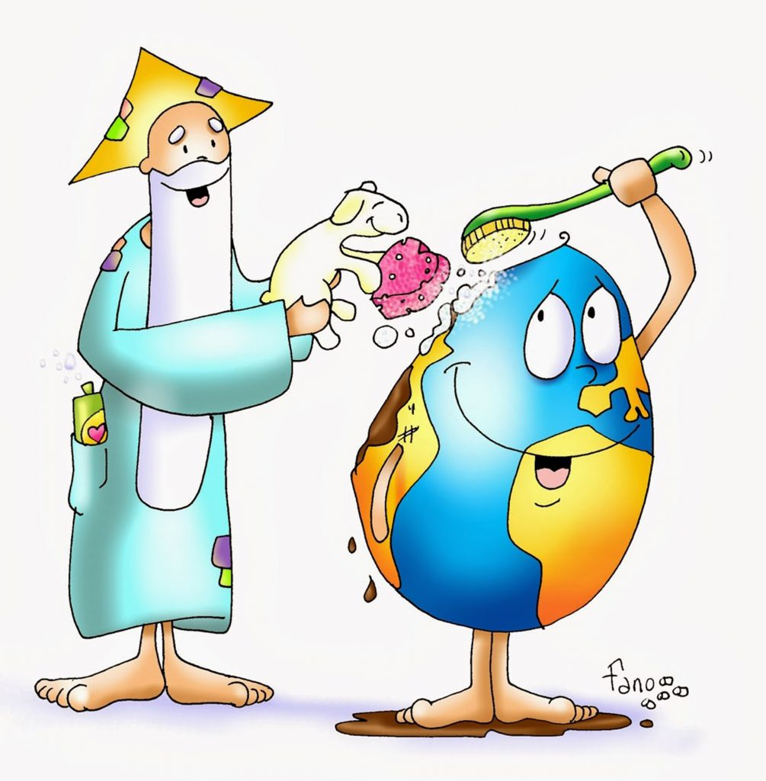
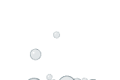
Tengo una cosa que te quiero contar,
hay un planeta que debemos cuidar.
Es nuestra casa, Dios nos la regaló,
en tu mano está dejarla aún mejor.
Y vengo con el corazón bien lleno
de esperanza y de mil sueños,
hoy es día para amar.
Y quiero gritarle al mundo entero
que hay un Dios verdadero
y que nos vino a salvar.
2/4

Slide 28
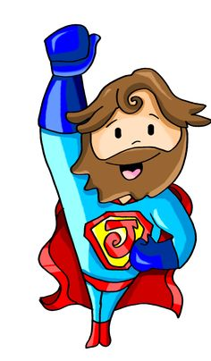
Si eres valiente este es tu lugar,
un sitio nuevo para la libertad.
Aquí no importa tu condición,
ya que Él te quiere tal cual te creó.
Y vengo con el corazón bien lleno
de esperanza y de mil sueños,
hoy es día para amar.
Y quiero gritarle al mundo entero
que hay un Dios verdadero
y que nos vino a salvar.
3/4

Slide 29
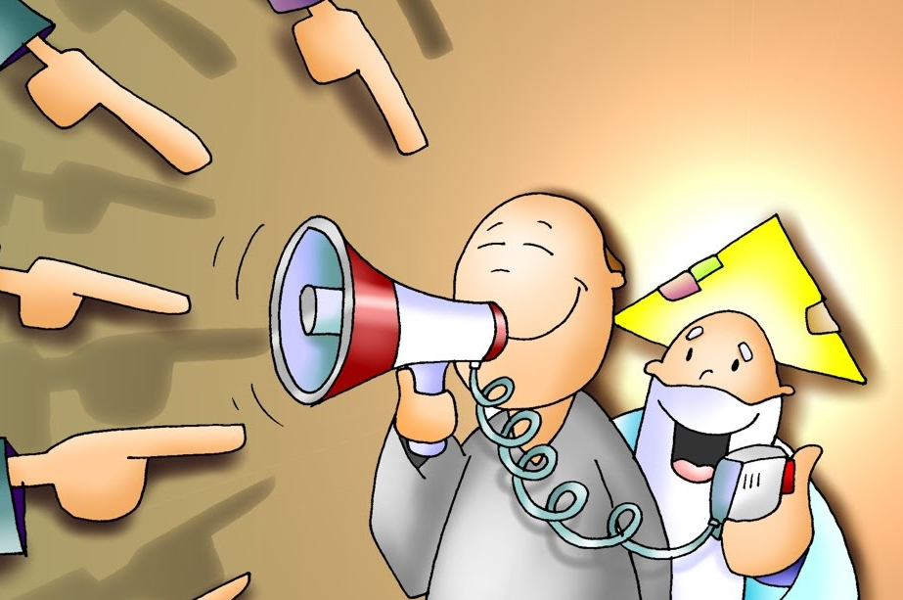
Dame tu mano, ya no hay marcha atrás.
Es nuestra historia la vamos a cambiar.
El sol que brilla para todos salió,
grita y haz ruido, tú eres su voz.
Y vengo con el corazón bien lleno
de esperanza y de mil sueños,
hoy es día para amar.
Y quiero gritarle al mundo entero
que hay un Dios verdadero
y que nos vino a salvar (BIS)
4/4

Slide 30
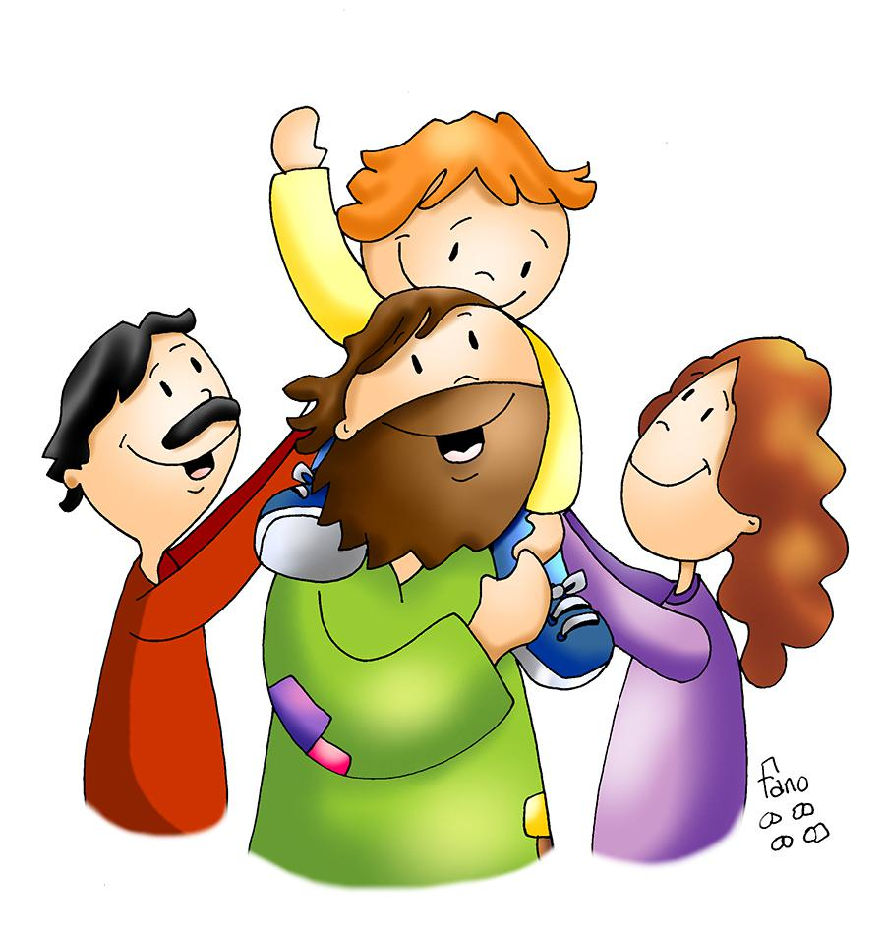
NADA NOS SEPARARÁ
Nada nos separará,
nada nos separará,
nada nos separará
del amor de Dios. (bis)

Slide 31
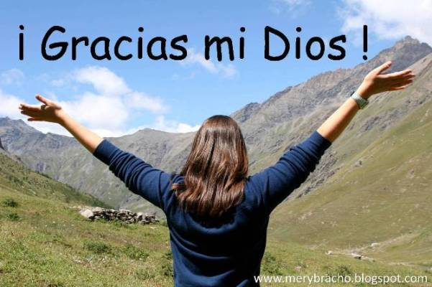
Acción de Gracias
Acción de Gracias

Slide 32
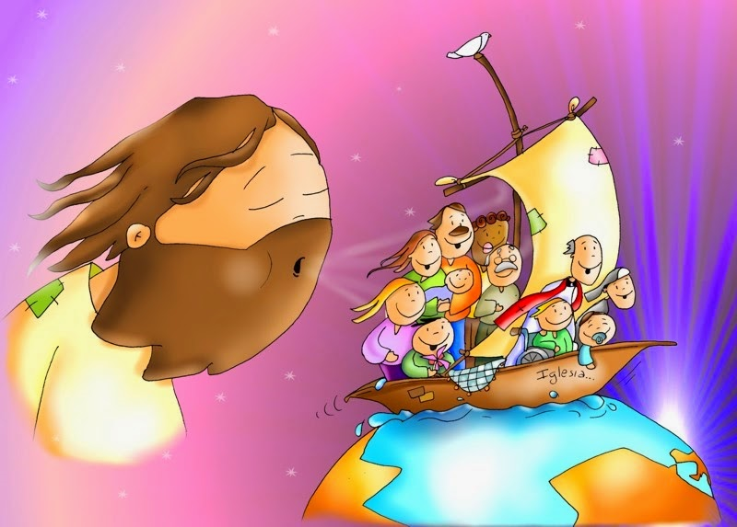
ALMA MISIONERA
Señor, toma mi vida nueva
antes de que la espera desgaste años en mí.
Estoy dispuesto a lo que quieras
no importa lo que sea;
Tú llámame a servir...
Llévame donde los hombres
necesiten tus palabras,
necesiten mis ganas de vivir
donde falte la esperanza,
donde falte la alegría,
simplemente por no saber de ti.
1/3

Slide 33
Te doy mi corazón sincero
para gritar sin miedo, tu grandeza Señor.
Tendré mis manos sin cansancio
tu historia entre mis labios
y fuerza en la oración...
Llévame donde los hombres
necesiten tus palabras,
necesiten mis ganas de vivir
donde falte la esperanza,
donde falte la alegría,
simplemente por no saber de ti.
2/3

Slide 34
Y así, en marcha iré cantando
por calles predicando lo bello que es tu amor.
Señor, tengo alma misionera,
condúceme a la tierra que tenga sed de Dios.
Llévame donde los hombres
necesiten tus palabras,
necesiten mis ganas de vivir
donde falte la esperanza,
donde falte la alegría,
simplemente por no saber de ti.
3/3

Slide 35
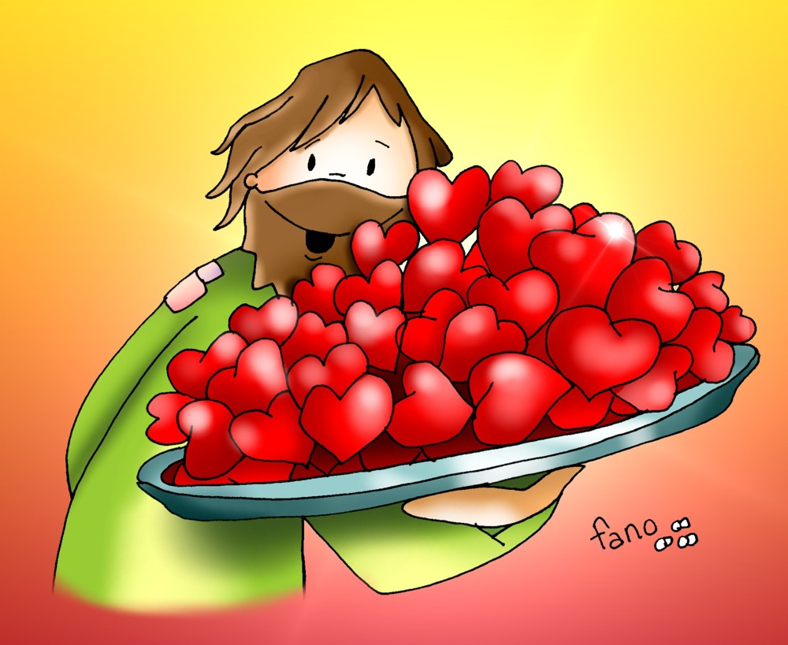
¡FELIZ DÍA DEL SEÑOR!
¡COMPÁRTELO CON LOS DEMÁS!

